Slide 1
God Game
지도교수 서명
2011182044 채종현
2011181015 박병훈

Slide 2
1
INDEX
개발 환경
게임 소개
중점 연구 분야
개발 진행 상황
문제점 및 보완점
향후 개발 일정

Slide 3
2
1
개발 환경

Slide 4






1
3
개발 환경
Visual Studio 2015 (64bit)
Autodesk 3Ds Max
Microsoft Windows 10
Adobe Photoshop CS5
DirectX 11
GitHub

Slide 5
4
2
게임 소개

Slide 6
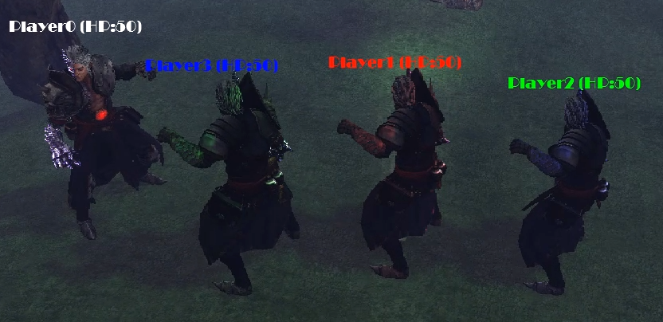
2
5
게임 소개 (1/6)
게 임 목 적
한 게임(Room)당 최대 4명 플레이 가능한
네트워크 대전 게임

Slide 7
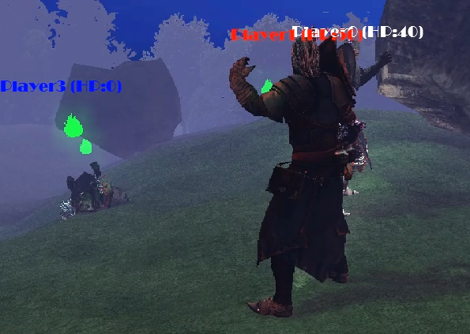
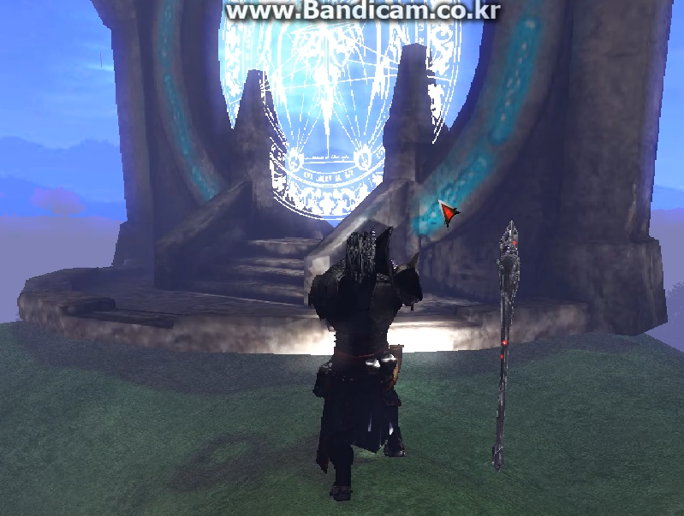
2
6
게임 소개 (2/6)
죽이거나
라운드 종료 시점에 점령 중인 상태

Slide 8
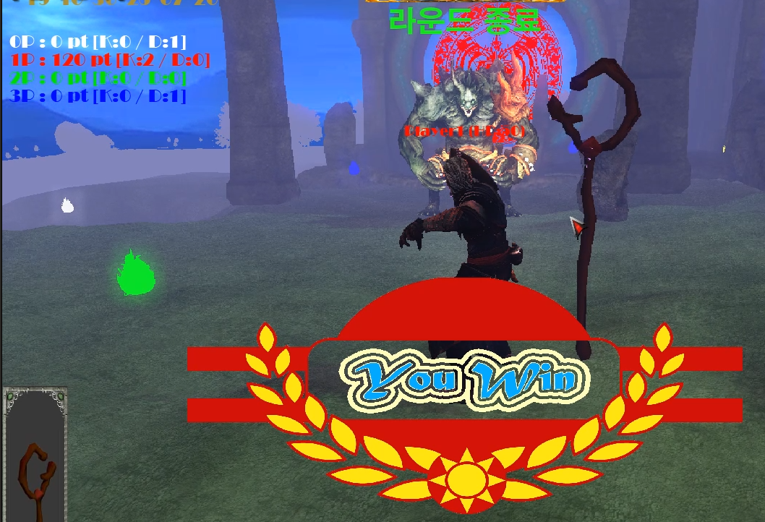
2
7
게임 소개 (3/6)
최종 라운드 종료 시,
가장 포인트 높은 플레이어의 승리

Slide 9
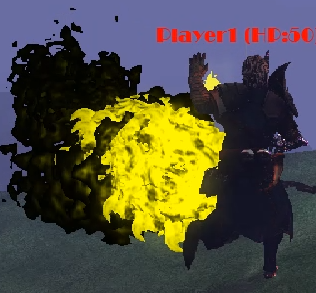
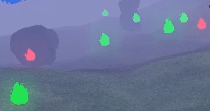

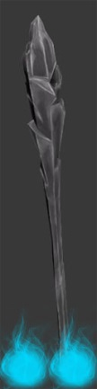
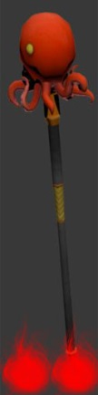
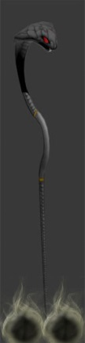
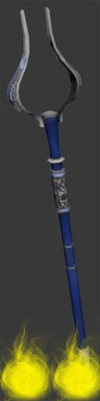
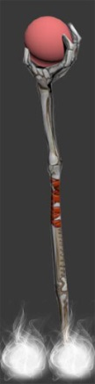
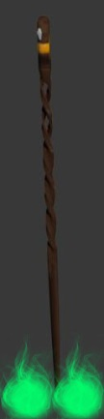
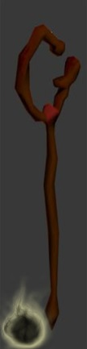
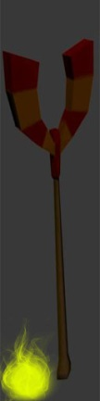
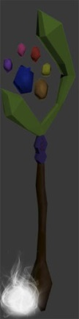
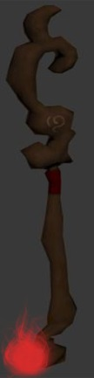
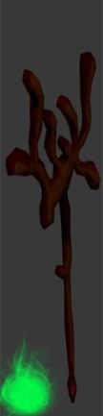
2
8
게임 소개 (4/6)
플 레 이 방 법
마법을 이용하여 배틀 - 어떻게?

Slide 10
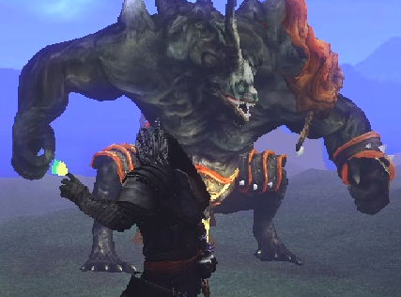
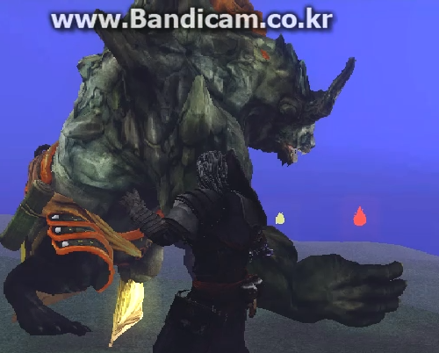
2
9
게임 소개 (5/6)
플 레 이 방 법
추가적으로 게임에 재미를 줄 수 있는 요소
중립 몬스터, 상점, 데스 매치

Slide 11
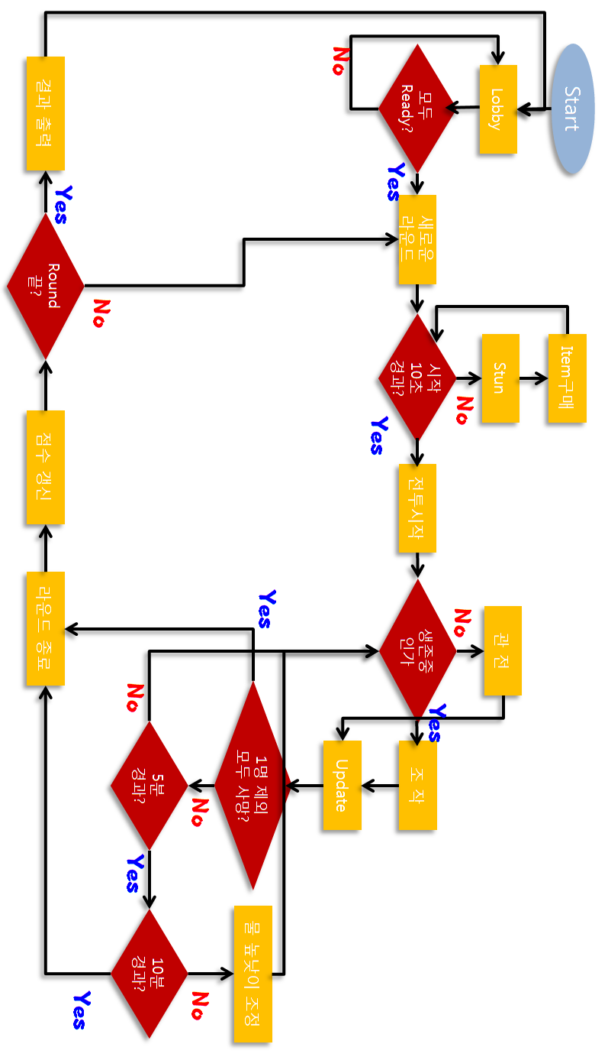
2
10
게임 소개 (6/6)

Slide 12
11
3
중점 연구 분야

Slide 13
3
12
중점 연구 분야 (1/7)
- 클라이언트
Shader
Deferred Shader & Lighting
HDR(High Dynamic Range)
Shadow Map
2단 Shadow Map 분할 적용
Post Effect
Radial Blur

Slide 14
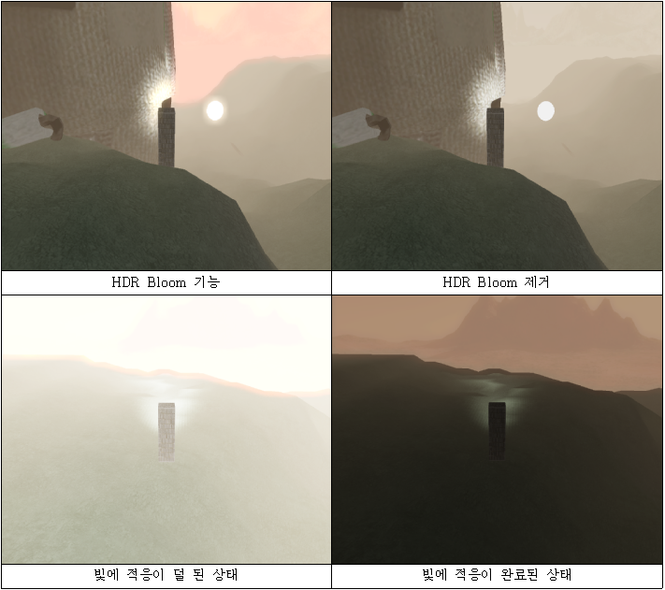
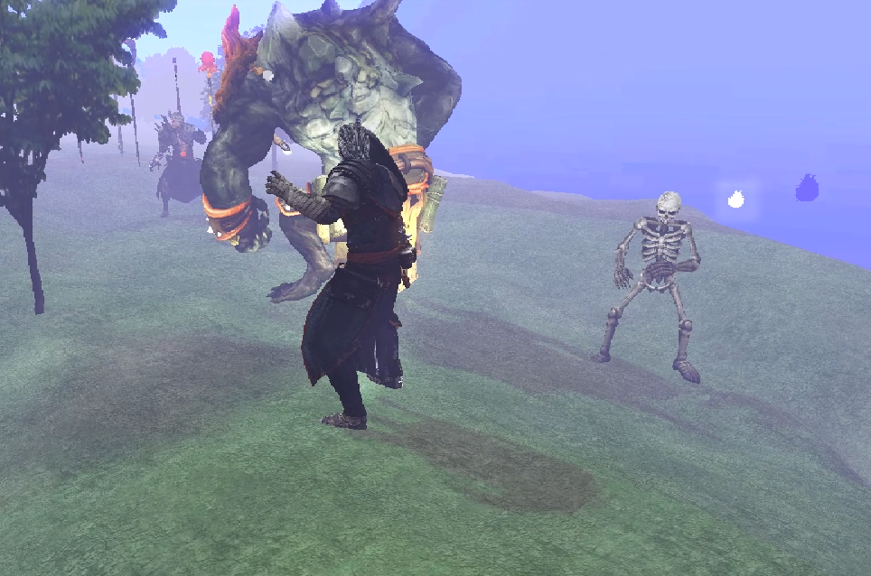
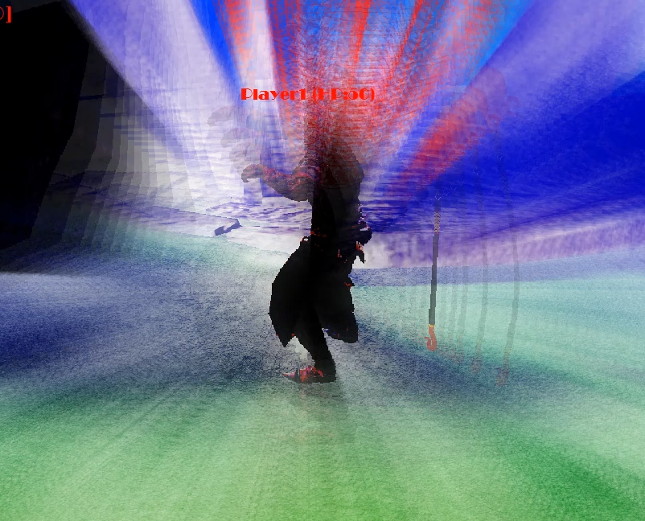
3
13
중점 연구 분야 (2/7)
- 클라이언트
Shader

Slide 15
3
14
중점 연구 분야 (3/7)
- 클라이언트
Shader
GS, CS, SO
GS : Billboard, Sprite Effect, UI 등
CS : 휘도 값 추출, Blur
SO : 파티클
Multi-Thread Rendering
광적응을 이용한 번쩍임 효과
파티클(비, 마법), 선형 안개
텍스쳐 애니메이션
블러링(Radial Blur, Bloom)

Slide 16
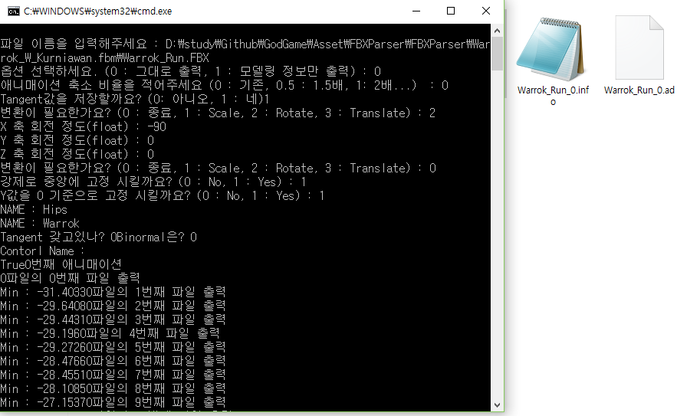
3
15
중점 연구 분야 (4/7)
- 클라이언트
모델링 SDK 이용한, 나만의 변환 파일
FBX Converter, OBJ Converter
.ad, .fbxcjh, .chae 파일 바이너리 포맷
필요 시 변환과 함께 SRT, 가운데 고정 가능
파일 로딩 시간 감축 효과
애니메이션 플레이어 적용
플레이어 14종, 몬스터(Warrock) 6종
애니메이션

Slide 17
3
16
중점 연구 분야 (5/7)
- 클라이언트
Framework
새롭게 Framework 구조 설계
Scene간 전환, 쓰레드 수 변동 설계
Post Process, UI 상관 없이 Generic
Quad-Tree
Culling & Collision Check
효율적인 처리를 위한 개별 관리
Game Message System
Event-Priority Queue를 이용한 메시지
Scene-Shader-Object간 Message
FSM & Evaluator

Slide 18
3
17
중점 연구 분야 (6/7)
- 서버
서버 모델
IOCP를 이용한 서버 프레임 워크 제작
- IOCP의 특징을 이용한 멀티쓰레드 프레임워크를 제작
이동
맵 이동시 Height Map을 이용
Height Map을 이용하여 지면을 이동할 때 값을 이용하여 이동
패킷을 이용한 클라이언트와 서버간 동기화
맵 이동시 다른 플레이어들과 좌표 동기화
플레이어의 정보 (HP, Position, 원소 상태 등..)
동기화
시간
서버에서 시간을 관리
서버에서 타이머를 생성하여 Round의 시간을 전송

Slide 19
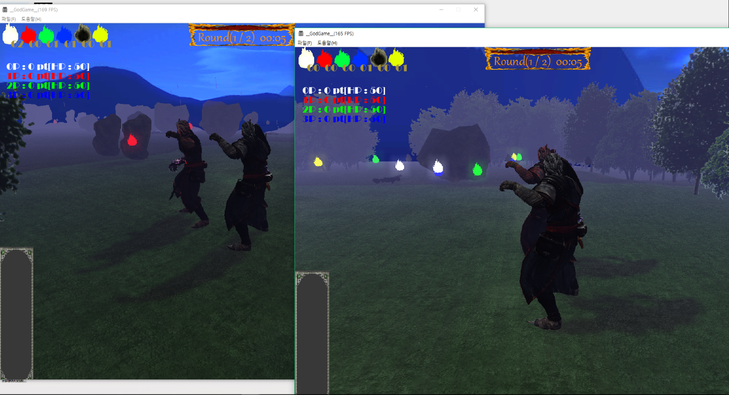
3
18
중점 연구 분야 (7/7)
- 서버

Slide 20
20
4
개발 진행 상황

Slide 21
4
21
개발 진행 상황 (1/3)
- 개발 일정
 | Jan 1월 |  |  |  | Feb 2월 |  |  |  | Mar 3월 |  |  |  | Apr 4월 |  |  |  | May 5월 |  |  |  | 중간발표이후
 | 1 | 2 | 3 | 4 | 1 | 2 | 3 | 4 | 1 | 2 | 3 | 4 | 1 | 2 | 3 | 4 | 1 | 2 | 3 | 4
프레임워크
공간분할 충돌체크
맵 구현
오브젝트 구현
시스템 제작
셰이더
이펙트
서버설계
프레임워크
충돌 검사
UI
동기화

Slide 22
4
22
개발 진행 상황 (2/3)
- 전체 일정 대비 진척도
(클라이언트)
 | 20% 40% 60% 80% 100%
프레임워크
공간분할& 충돌체크
맵 구현
오브젝트 구현
시스템 제작
애니메이션
셰이더
이펙트
애니메이션, 프레임워크 및 셰이더 구축 (100%) <필요시 추가 보완 가능>
일부 더 세밀한 충돌체크 기능 구현 예정 (90%)
이펙트 일부 효과 추가필요 (80%)
다양한 마법 오브젝트 추가 필요 (60%)
- 시스템 틀 기반 제작완료(상점 시스템, 데스매치, 결과 시스템 제외 : 60%)
- 더 다양한 맵 구현 예정 (60%)

Slide 23
4
23
개발 진행 상황 (3/3)
- 전체 일정 대비 진척도
(서버)
 | 20% 40% 60% 80% 100%
서버설계
프레임워크
충돌 검사
UI
동기화
서버 설계 (100%)
UI 관련
현재는 임시 UI 사용
중간 발표 이후 본격 진행
서버 프레임 워크 제작 (80%)
- 지속적인 보완 예정
서버 충돌 검사 (50%) -> 일정상 7월까지 구현
Height Map을 이용한 지형과의 충돌 체크
클라이언트 동기화 (75%) -> 일정상 6월까지 구현
캐릭터 좌표 동기화
라운드 타이머
게임 시스템 동기화(승리 판단 등)

Slide 24
24
5
문제점 및 보완점

Slide 25
5
25
문제점 및 보완점
클라이언트
다양한 장애물 및 컨텐츠(특히 다양한 마법) 부족
몬스터 A.I. 개선 필요
더욱 역동적이게 보일 수 있는 이펙트 추가 필요
서버
패킷 체크 시기를 조정하여 좀 더 정확한 애니메이션 싱크 작업
세밀한 충돌 체크 작업
클라이언트 기능에 맞춰 지속적으로 프레임워크 수정
기타
사운드를 삽입하여 생동감 있는 게임 제작
UI 개선

Slide 26
26
6
향후 개발 일정

Slide 27
6
27
향후 개발 일정
 | May 5월 |  |  |  | Jun 6월 |  |  |  | Jul 7월 |  |  |  | Aug 8월
 | 1 | 2 | 3 | 4 | 1 | 2 | 3 | 4 | 1 | 2 | 3 | 4 | 1 | 2 | 3 | 4
시스템 제작
오브젝트 구현
맵 구현
최적화
다양화
셰이더 보완
이펙트 보완
프레임워크
충돌 검사
데드 레커닝
UI 및 사운드
동기화
로비 제작
클라이언트 중점사항
시스템 제작 마무리
컨텐츠 다양화 집중
마법 추가 집중
최적화 & 디버깅
서버 중점사항
클라이언트의 연산 분담
로비 제작
좌표 보간 이동처리
효율적 충돌 검사
최적화 & 디버깅
기타
UI와 사운드

Slide 28
28
출 처
Unity Asset Store
Unreal Store
Mixamo
FontWrapper
FBX SDK (AutoDesk)
Model Resource.com

Slide 29
29
#
데모 시연

Slide 30
fin
감사합니다

